Slide 1

Vapnö IF P2015-16
Föräldramöte 2026-05-05

Slide 2
Agenda
Utvärdering av 2025 - nu
Tränare & laget
Träningar - upplägg, olika delar
Plan 2026
Föräldrainformation
Värderingar & mål
Övrigt

Slide 3
2025 - Vad har vi gjort?
Nyårscupen – 2 lag ,Falkenberg
Getingecupen – 3 lag, Getinge
Mini-läger – 2 dagar med övernattning, Vapnö IP
Matcher – 3 st
Träningar – fokus att titta upp, regler, testa positioner,

Slide 4
Ledare
Ledare
Apostolos "Aki" Kalaitzis
Robert Medjed
Truppen
18 spelare, 14st (2015) 4st (2016)
Ett lag: Vapnö Svart

Slide 5
Träningar
Måndagar och onsdagar kl.17.30-19.00 på Vapnö IP
Kallelser via Laget.se, svara på den så vi vet hur många som kommer (senast 24 timmar innan). Match, så snart som möjligt.
Utrustning: träningskläder, fotbollsskor, benskydd och vattenflaska.
Fokus på laganda (laget före jaget), teknik, fysik, spelförståelse och mental inställning, lek.
Se till att barnen kommer i tid och är förberedda med kläder efter väder, mat i magen, toalettbesök avklarat, skor som är knutna.

Slide 6
2026
Seriespel –1 lag nivå röd (lätt)
Laxa-cupen Arenan/Skedalaheds IP 24-26-/7
Stafsingecupen 29-30/8
Övriga aktiviteter (med föräldrar, avslut m.m.)

Slide 7
Begrepp
Nivåindelning innebär att dela in grupper eller lag utifrån färdighetsnivå. Permanent nivåindelning blir i praktiken samma sak som selektering.
Nivåanpassning innebär att dela in gruppen utifrån färdighetsnivå i olika övningar eller moment.

Slide 8
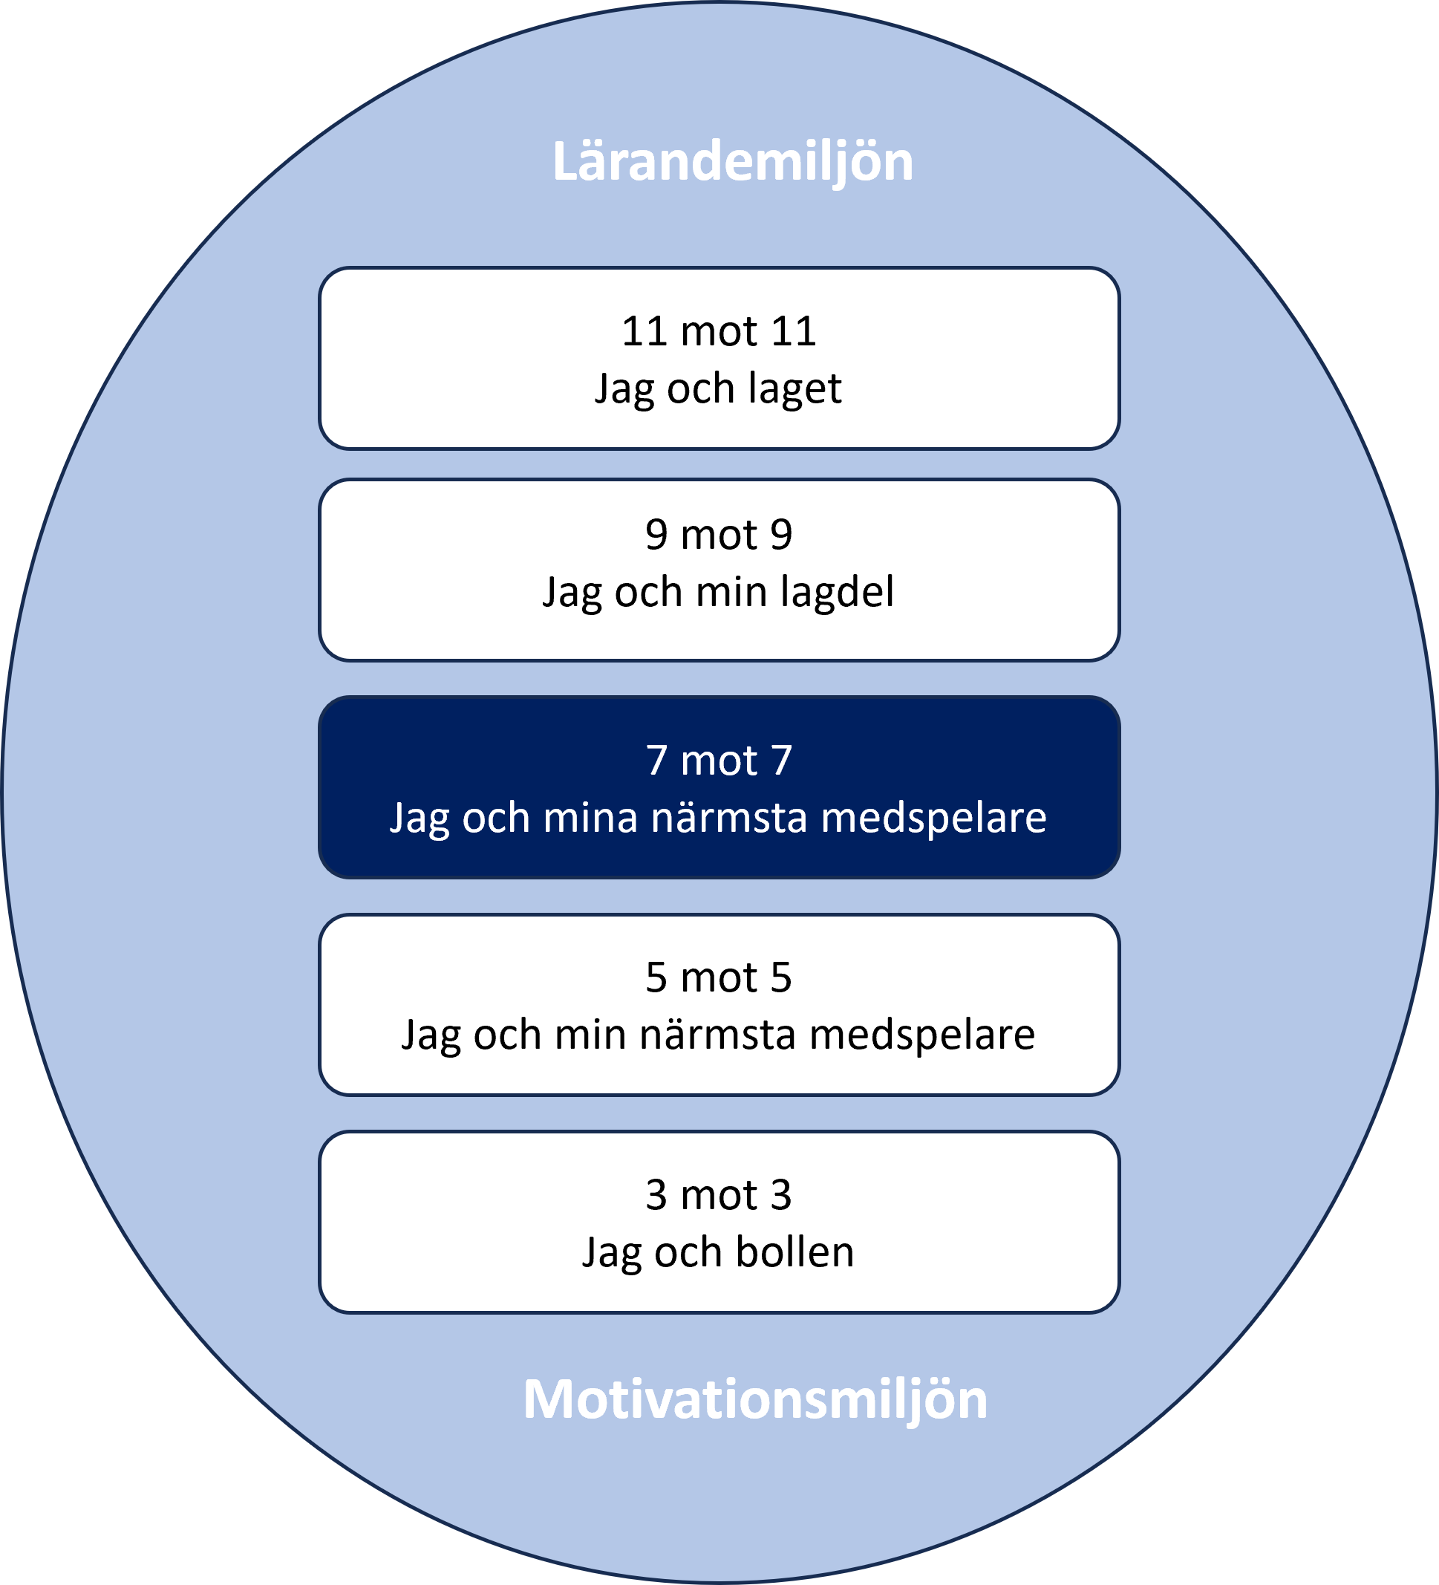
7 mot 7
Fysiska förmågor som motorik m.m. ökar markant vilket gör att möjlighet till att behandla bollen ökar.
Det kognitiva utvecklas snabbt så möjligheten till samverkan mellan spelare blir mycket större. Övningar för spelförståelse får större plats. Väldigt viktigt under dessa tre år.
Arbeta med principer i alla spelets skeden om än i enkel form. Möjlighet under tre år att långsamt addera nya saker.
Fortsatt träning på bollbehandling som tidigare som ex driva, finta, dribbla, stanna bollen, vända, skjuta. 800-1000 tillslag fortsatt.
Passning kort/medellång och mottagning/medtag har hög prioritet både isolerat men också under press i smålagsspel.
Försvarstekniker som pressa, markering och försvarsställning.
Fortsatt mycket stort fokus på 1 mot 1 men även 2 mot 1 och 3 mot 2.

Slide 9
Exempel på ramverk i träning 7 mot 7
90 min
Psykologi
Teknik
Teknik
Teknik
Teknik
Ind./kollektiv Speluppfattning
Psykologi
Fysik
Ind./kollektiv speluppfattning
Fysik
Fysik
Fysik
Psykologi
Psykologi
Psykologi
Psykologi
5 min
Samling
5-10 min
Färdighet
Tävling
15 min
Färdighet
Skeden
Smålagsspel
15-20 min
Ex 1 mot 1, 2 mot 1, 3 mot 2
Spel 25-30 min
5 min
Samling

Slide 10
Exempel på fokus i träningsinnehåll 7 mot 7
Teknik
Samma som 5 mot 5
Huvudspel
Medellång passning
Tacklingar
Mottagning i luften
Skott på volley
Olika typer av passningar i fart och under press
Täcka/blocka skott
Avståndsmarkering
Psykologi
Koncentrera sig
Våga
Försöka igen
Anstränga sig/bli trött
Uppmuntra andra
Trevligt språk
Vinna sin duell
Hantera motgång
Hantera medgång
Förstå vikten av alla spelets skeden
Fysik
Motorik
Balans
Styrka med egen kropp
Rörlighet
Knäkontroll
Löpskolning
Parövningar
Uthållighet i spelform
Speluppfattning
Samma som 5 mot 5
Kroppsställning
Spelavstånd
Speldjup
Spelbredd
Spelets skeden
Formation
Arbetssätt
Nedflyttning
Planens tredjedelar
Bollsida/Icke bollsida
Spelvändning
Centrering
Överflyttning
Uppflyttning
Tre lagdelar
Målvakt
Avlevereringar kort
Fallteknik
Greppteknik
Utgångsställning
Höga bollar
Sidledsförflyttning
Utrusning
Utgångsställning boll långt från mål
Utspark
Positionering

Slide 11
Föräldrainformation
Informationsflöde
Laget.se
WhatsApp
Trivselgrupp
Planera aktiviteter utanför fotbollen, t ex avslutningar eller annat.
Ekonomiansvarig
Försäljning för att öka lagkassan för framtida cuper & aktiviteter
Träningar
Hjälpa till med t ex samla bollar, trösta, knyta skor, toabesök etc.
Matcher
Uppmuntra både med- och motspelare.
Inte ropa ut instruktioner.
Inte uttrycka sig negativt vare sig mot egna laget, ledare, motståndare eller domare.
Du som vårdnadshavare representerar också Vapnö IF.
Matchvärd
Ta emot domare.
Visa vägen till omklädningsrum och planer.
Annat?
Tvätta kläder, administration

Slide 12
Värderingar & mål
Fair Play - Grönt kort
Roligt
Utveckling – både i fotboll & socialt.
Inkluderande miljö.
https://utbildning.sisuforlag.se/fotboll/tranare/tranarutbildning/fsll/policyarbete/utbildning/fair-play/

Slide 13
Vad ska vi göra för att så många som möjligt vill spela fotboll?
Dialog
Fundera själv i 1 minut vad du vill att ditt barn ska få ut av att vara i Vapnö IF?
Bolla med din bordsgranne i 1 minut om vad ni diskuterat.
Dela i den stora gruppen vad ni diskuterat.

Slide 14
Övrigt
Frågor?

Slide 15
Uttryck från våra killar i laget
”Jag har roligt när jag är här”
”Jag gillar att komma på träningarna”
”Jag brinner för Vapnö IF”
”Jag känner mig hemma och trygg i laget”
”Jag trivs med mina kompisar i laget”

Slide 16
Tack!

